Slide 1
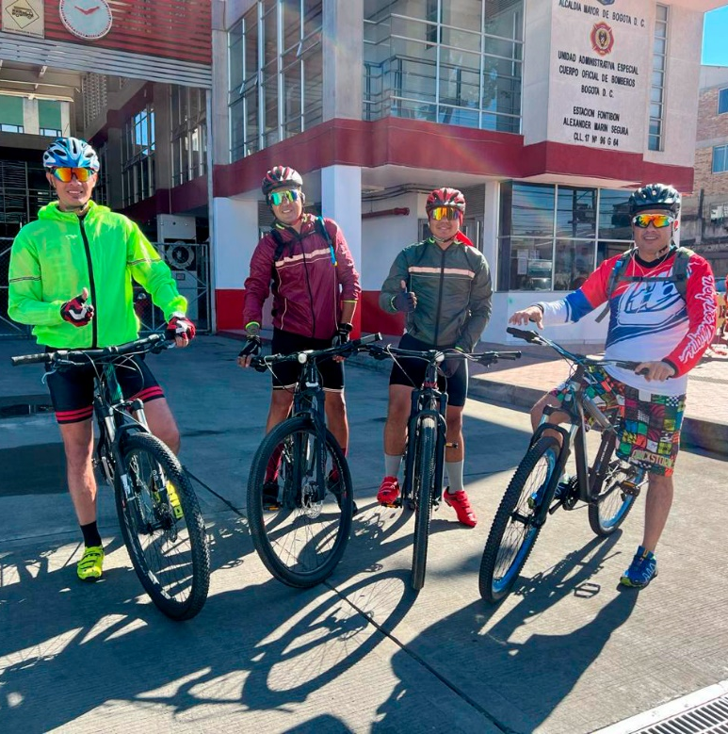
Informe
De la Gestión
Estratégica

Slide 2

Índice de Desempeño Institucional​ 2020 - 2022
Talento Humano
Direccionamiento Estratégico y Planeación
2020
2021
2022
Gestión con Valores para el Resultado

Slide 3
Índice de Desempeño Institucional​ 2020 - 2022
Evaluación para el Resultado
Información y Comunicaciones
2020
2021
2022
Gestión del Conocimiento
Control Interno
Las políticas de:
Mejora Normativa
Participación Ciudadana
Gestión Estadística
No son evaluadas

Slide 4

Retos
Montaña
1
Continuar buenas prácticas - FOGEDI. Disciplina en los Procesos
2
Identificar acciones de mejora en cada proceso para avanzar en las políticas con reportes debajo 80%
Integridad: acciones transversales en gestión de riesgos, conflictos de interés, implementación SARLAFT
Racionalización trámites: Depuración SUIT (2023)
Seguridad Digital: Oficial de seguridad
Alertas
Gestión
1
Manual de Funciones
2
Gestión aprobación TRD

Slide 5

Evaluación del Sistema de Control Interno
2020
2021
2022
2023
2do Sem
2do Sem
2do Sem
2do Sem
1er Sem
1er Sem
1er Sem
1er Sem

Slide 6
Evaluación del Sistema de Control Interno
2020
1er Sem
2do Sem
1er Sem
2do Sem
1er Sem
2do Sem
2do Sem
2do Sem
1er Sem
2do Sem
1er Sem
2do Sem
1er Sem
1er Sem
2do Sem
1er Sem
2do Sem
2do Sem
1er Sem
2do Sem
2do Sem
1er Sem
1er Sem
1er Sem
2021
2022
2023
1er Sem
2do Sem
1er Sem
2do Sem
2do Sem
2do Sem
1er Sem
2do Sem
1er Sem
1er Sem
2do Sem
1er Sem
2do Sem
2do Sem
1er Sem
1er Sem

Slide 7
Gestión de Riesgos Institucionales y de Corrupción
Identificación de Riesgos Institucionales por procesos
57 riesgos institucionales identificados actualmente, vigencia 2023 gestionados en un (5) 8 %

Slide 8
Gestión de Riesgos Institucionales y de Corrupción
Identificación de Riesgos de corrupción por procesos
Complementario a los riesgos institucionales, se cuenta con el mapa de riesgos de corrupción actualizada para el año 2024, publicada en la página web de la entidad.
No se ha materilizado riesgos relacionados.
Se resalta que este ha sido actualizado año a año periodo 2021-2024, dando cumplimiento a las acciones definidas en el PAAC.

Slide 9


Gestión de Riesgos Institucionales y de Corrupción
Criticidad en la Identificación de Riesgos Institucionales por procesos
El 18 % de los riesgos dentro de la zona de severidad alta y extrema, se mantiene para el periodo de análisis del 2021-2023.
Riesgos asociados, a la interacción con el ciudadano y su gran concurrencia o repetición
Riesgos asociados a los procesos contractuales, de supervisión y de conceptos legales

Slide 10



Gestión de Riesgos Institucionales y de Corrupción
Logros
Implementación Política de Administración del Riesgo
Campaña uso y apropiación de la administración del Riesgo.
Sensibilización Virtual, Administración del Riesgo, Sharepoint 1034 visualizaciones
Guía de Administración del Riesgo V1. 2021

Slide 11
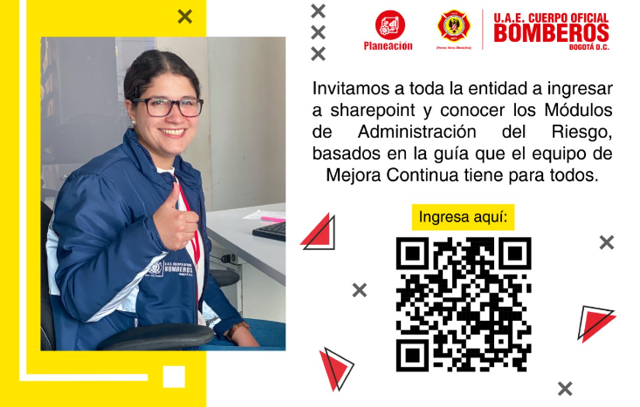
Gestión de Riesgos Institucionales y de Corrupción
Logros
Mapa de Riesgos de Corrupción 2021-2024
Mapas de riesgos Instituciones por procesos
Mapa de Riesgos de Corrupción 2021-2024
Actualización Guía de administración del Riesgo V2. 2023

Slide 12
Gestión de Riesgos Institucionales y de Corrupción
Retos
1
Actualizar Política de Administración de Riesgo
2
Actualizar Guía Administración del Riesgo V3
3
Actualizar del 100% mapas de riesgos 2024
4
Actualizar del Curso para Administración del Riesgo

Slide 13

Política de Transparencia
  Índice de Transparencia Activa
98 / 100
Actualizar publicación información sucursal virtual -Esquema de publicación
Definir metas e indicadores en el PEI, líneas específicas en el plan de Acción y recursos en el presupuesto para fortalecer integridad, transparencia, anticorrupción y participación.
Gestión para Aumentar el porcentaje de funcionarios de carrera en comparación con otro tipo de vinculaciones.
Documentar controles para asegurar la coherencia de perfiles en asesores de mayor grado y reciente vinculación con el manual de funciones​

Slide 14
Política de Transparencia
Índice de Transparencia de Bogotá
67.9
Capacitaciones en lucha contra la corrupción, delitos contra la administración pública, prevención de daño antijuridico, todos los niveles jerárquicos
Robustecer el Código, Política o lineamientos éticos y de integridad (prevención de delitos código penal, uso o entrega de información confidencial, soborno, fraude y piratería) entre otros.
Implementación SARLAFT:
Diagnóstico Ruta metodológica para la implementación del SARLAFT en las entidades
Aprobación Política SARLAF
Estructura Organizacional y Responsabilidades en el Control del SARLAFT

Slide 15
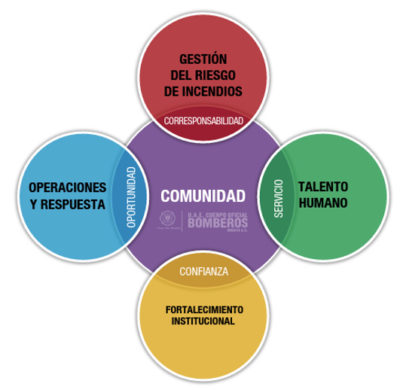
Pilares
92,88%
97,4%
Fortalecer los procesos de conocimiento de riesgo
Optimizar los procesos de reducción de riesgo
92%
Consolidar la estrategia del talento humano.
Implementar la estrategia de gestión del cambio en el cuerpo oficial de bomberos
90,12%
92%
Optimizar los procesos preparativos.
Fortalecer los procesos de atención.
Aumentar la efectividad de los servicios ofrecidos.
Incrementar la cultura de responsabilidad institucional

Slide 16
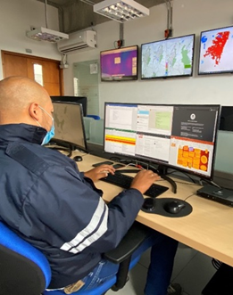
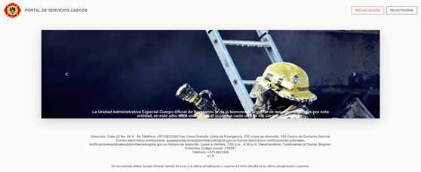
97.4%
Pilar de Gestión del Riesgo
Sala de monitoreo: En lo corrido del cuatrienio se han monitoreado en tiempo real aproximadamente 100.000 incidentes atendidos en la ciudad, generando datos e información útiles para el análisis de eventos que puedan afectar y amenazar la seguridad de la ciudad.
Portal de servicios: Digitalización del servicio de solicitud de inspecciones técnicas encaminadas a la disminución en los tiempos de atención. Se han beneficiado 67.324 establecimientos de comercio.
Campus Virtual: 25.741 ciudadanos capacitados en prevención de riesgos de incendios en el hogar y el comercio con la creación de la plataforma de Capacitación Virtual

Slide 17
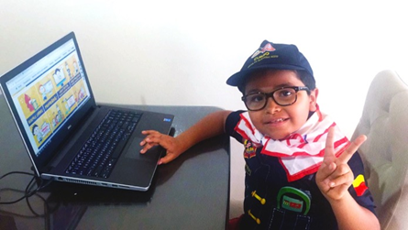
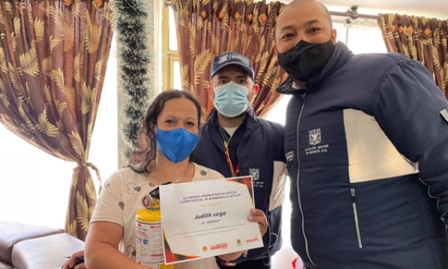
97.4%
Pilar de gestión del Riesgo
Incremento de la oferta y cobertura de campañas y programas para la reducción del riesgo en la ciudad.
A la fecha, 26.467 niños y niñas han participado del curso bomberitos Nicolás Quevedo Rizo
1.659 hogares beneficiados con el programa ‘Vivienda segura – Mi casa sin incendios
73.394 establecimientos de comercio se prepararon con el programa ‘Mi negocio sin incendios
67.421 animales inscritos en el programa Salvando Patas”, dirigido a hogares con animales de compañía

Slide 18
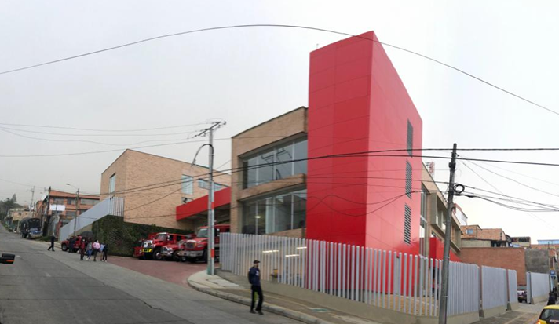
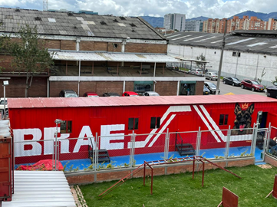
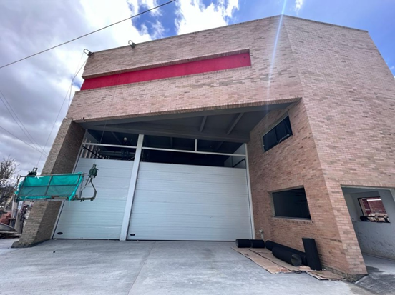
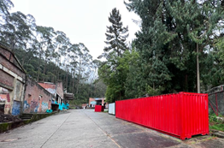
90.12%
Operaciones y respuesta
Construcción de la nueva estación de bomberos de Bellavista.
Nuevo Espacio, Grupo de Búsqueda y Rescate de Animales en Emergencia- BRAE
Reforzamiento y ampliación de la estación de bomberos de Marichuela
Nuevo Espacio: Academia Bomberil – Espacio para el entrenamiento

Slide 19
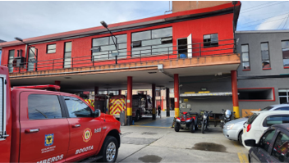
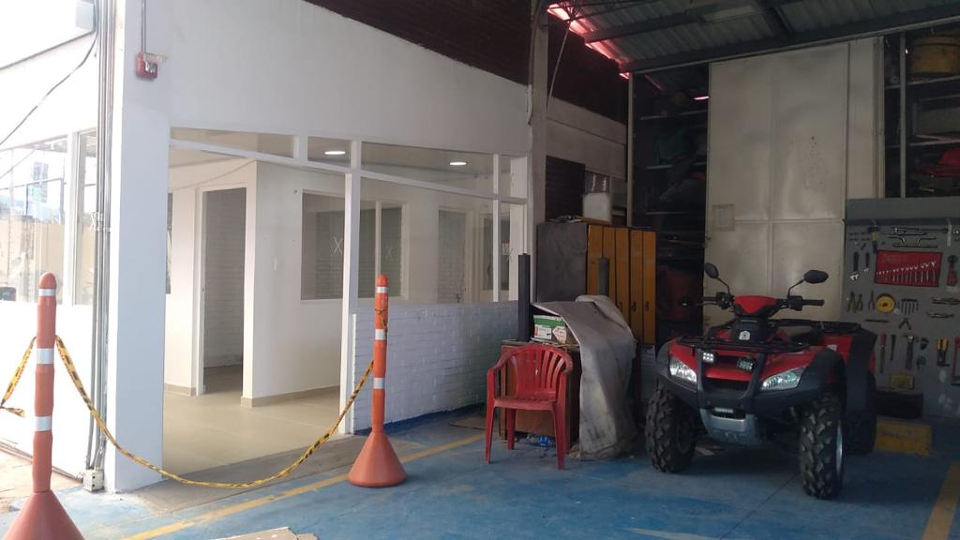
90.12%
Operaciones y respuesta
Adecuación y mejoramientos de la instalación de la Estación Central de la UAECOB SGC. (grupo 1 Estación B-02 CENTRAL
Adecuación y mejoramiento de las instalaciones estación B-11 Candelaria
Elaboración de estudios y diseños técnicos para la construcción de la estación de bomberos de Caobos Salazar B13
Adecuación la estación Venecia

Slide 20
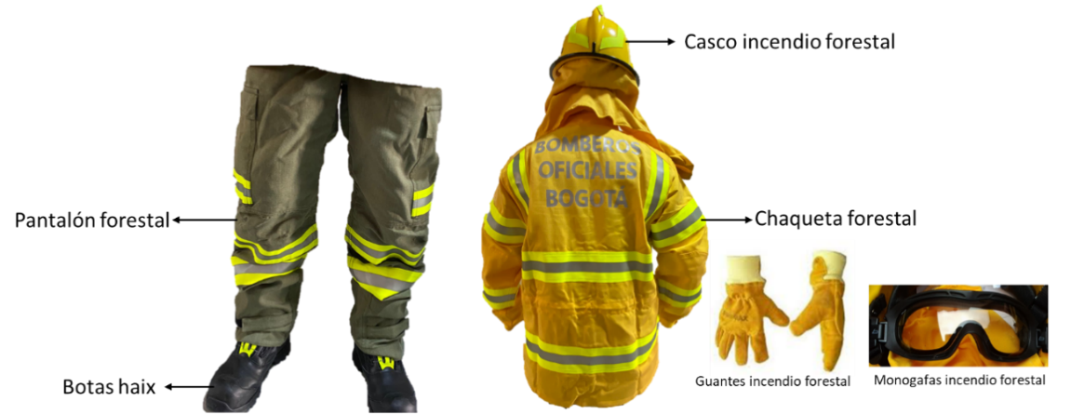
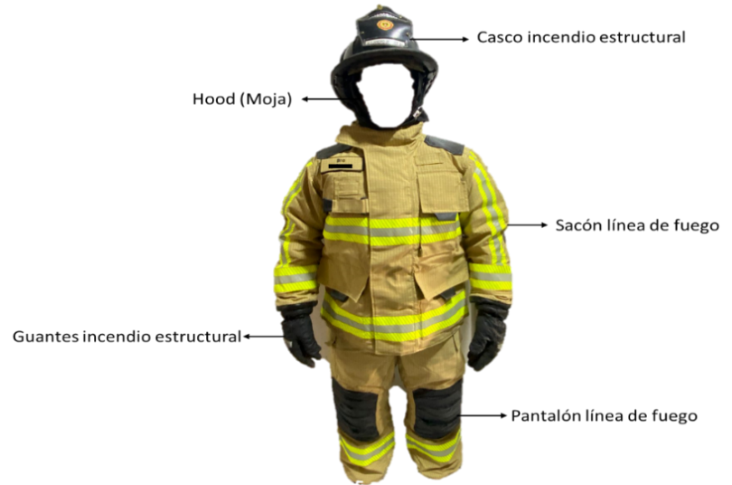
90.12%
Operaciones y respuesta
Adjudicación de contrato para la adquisición de 7 vehículos Operativos.
683 trajes nuevos de protección personal para el combate de incendios estructurales.
689 botas nuevas para el combate de incendios estructurales.
689 botas nuevas tácticas de estación.
689 trajes nuevos de protección personal para el combate de incendios forestales.
667 cascos nuevos con monogafas y protector facial.
4 motobombas de alta presión-forestales.
36 kit de rescate por extensión.
154 máscaras compatibles con los equipos de protección respiratoria existentes.
629 pares de guantes.
640 monjas o Hood.
1 simulador con sus herramientas y accesorios.
24 escaleras manuales y plegables.

Slide 21
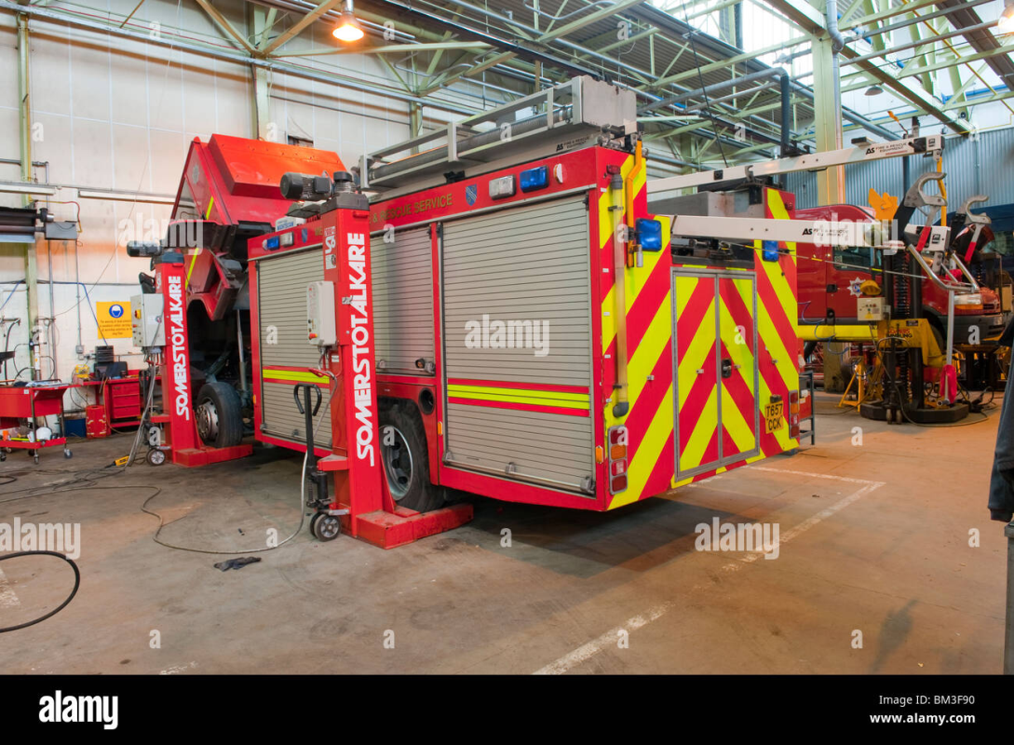
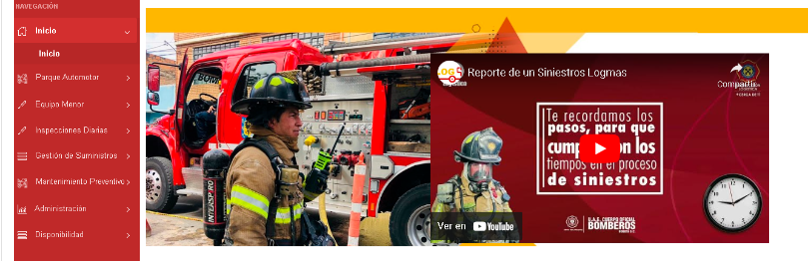
90.12%
Operaciones y respuesta
Desde la Subdirección Logística se diseñó y desarrolló la herramienta tecnológica INHOUSE llamada “LOG+”.

Slide 22

92%
Talento humano
Aumento en la provisión de empleos para la atención de emergencias:
Provisión de 142 cargos para los empleos de Bombero 46 cargos de los empleos de cabo (26), sargentos (19) y profesional universitario (1).
Se realizó la provisión mediante nombramiento provisional a 96 servidores de los empleos de; bombero (70), cabo (20), conductor (1), profesional especializado (3) y profesional universitario (2).

Slide 23
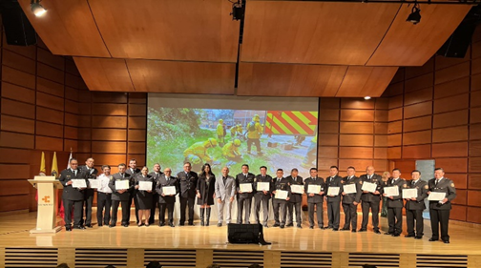
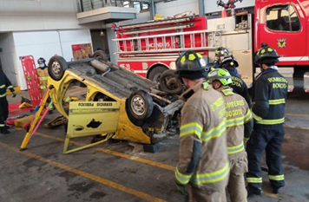
92%
Talento humano
Escuela de formación bomberil para los procesos de formación de los servidores de la Entidad.
Academia a la Estación .

Slide 24

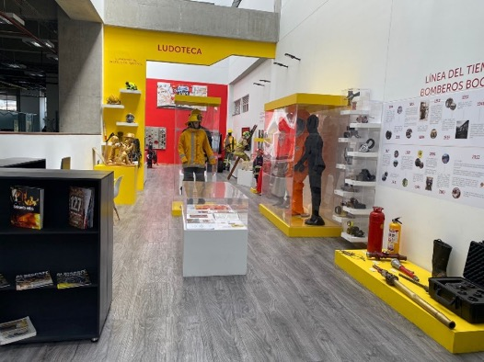
92%
Fortalecimiento Institucional
Mejora en los resultados del índice de Desempeño Institucional (IDI) alcanzando un puntaje 89.4 en 2022.
Consolidación de la Política de gestión del conocimiento y la innovación: implementación del pabellón

Slide 25
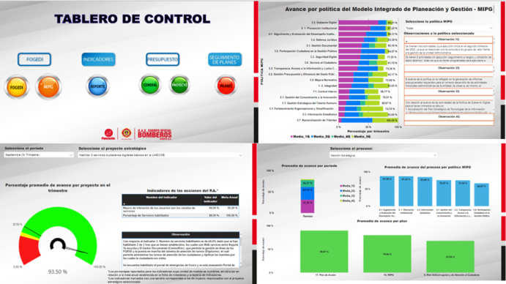
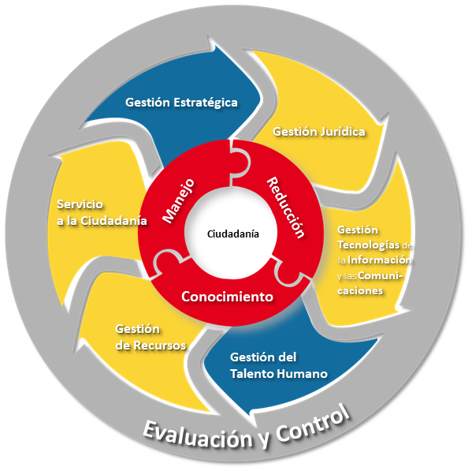

92%
Fortalecimiento Institucional
Tableros de control:
Simplificación de procesos: se actualizó y documentó el mapa de procesos de la Entidad al pasar de 17 a 10 procesos: 3 misionales, 2 estratégicos, 4 de apoyo y 1 de evaluación y control.
Gestión contractual eficiente y transparente.

Slide 26


Retos
1
Realizar autodiagnóstico de los registros administrativos para el fortalecimiento y el aprovechamiento estadístico.
Realizar un diagnóstico para evaluar la posibilidad, y hoja de ruta tentativa, para la creación del Laboratorio de Innovación y Conocimiento de la Entidad, junto con la Academia.
Culminar gestión de entrega de vehículos.
Medir y evaluar la tasa de éxito procesal en las acciones de repetición incoadas.
3 Meses
2
3
4

Slide 27

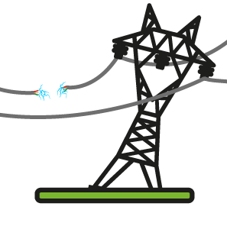

  Retos
5
Actualizar activos de información de todos los procesos de la Entidad.
Elaborar un procedimiento de seguimiento del Plan para la Identificación, Clasificación y publicación de datos abiertos.
Elaborar el Plan de Recuperación de Desastres (Tecnología)
Fortalecer el Sistema de Control Interno de la Entidad.
6
7
8

Slide 28
Metas Proyecto 7658 (Misional) 2023 a 31-dic
Magnitud 2023 – recurrente
Magnitud 2023 – recurrente
Magnitud 2023 – recurrente
Magnitud 2023 – recurrente
Acumulado PDD
Magnitud 2023 – recurrente
Magnitud 2023 – recurrente
Acumulado PDD
Acumulado PDD

Slide 29
Metas Proyecto 7655 (MIPG) 2023 a 31-dic​

Slide 30
Metas Proyecto 7637 (TIC´s) 2023 a 31-dic​

Slide 31
Metas PDD
% AVANCE FÍSICO ACUMULADO METAS PLAN (2020-2024 UAE Cuerpo Oficial de Bomberos de Bogotá) 31 de diciembre 2023
73,8%
222 Implementar al 100% un (1) programa de capacitación, formación y entrenamiento al personal en el marco de la Academia Bomberil de Bogotá
223 Implementar al 100% un (1) programa de conocimiento y reducción en la gestión de riesgo en incendios, incidentes con materiales peligrosos y escenarios de riesgos
74%
224 Implementar al 100% un programa de formación, modernización y sostenibilidad de la Unidad Administrativa Especial Cuerpo Oficial de Bomberos - UAECOB, para la respuesta efectiva en la atención de emergencias y desastres
63,4%

Slide 32
225 Poner en funcionamiento 3 nuevos espacios para la gestión integral de riesgos, incendios e incidentes con materiales peligrosos y rescates en todas sus modalidades
68,3%
83,17%
226 Reforzar, adecuar y ampliar 6 estaciones de Bomberos
516 Gestionar el 100% de un (1) plan de adecuación y sostenibilidad de los sistemas de gestión de la Unidad Administrativa Especial Cuerpo Oficial de Bomberos
76,10%
517 Implementar al 100% una (1) estrategia de fortalecimiento de los sistemas de información para optimizar la gestión de la Unidad Administrativa Especial Cuerpo Oficial de Bomberos
71%

Slide 33

¡GRACIAS!

